Slide 2
Зміст:
Коротко про битву
Герої битви

Slide 3
Би́тва за Дніпро́ — військова кампанія СРСР проти країн Осі у 1943 році в ході Другої світової війни на річці Дніпро. У боях було задіяно близько чотирьох мільйонів людей з обох сторін. Лінія фронту становила приблизно 1 400 км. Битва була однією з наймасштабніших і найкривавіших воєнних операцій світової історії.

Slide 4
За чотиримісячну кампанію Червоної армії проти Вермахту вся Лівобережна Україна була відвойована у німецьких сил, радянські війська захопили декілька плацдармів на правому березі Дніпра та повернули собі Київ.
Радянські війська подолали Дніпро, найважчий природний рубіж оборони, а німецькій стороні бракувало сил ліквідувати відвойовані радянські плацдарми на правобережжі. Після перемоги Радянського Союзу у цій битві, поразка Німеччини у другій світовій війні здавалась неминучою.

Slide 5
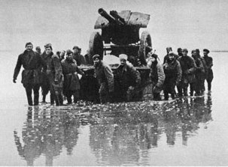
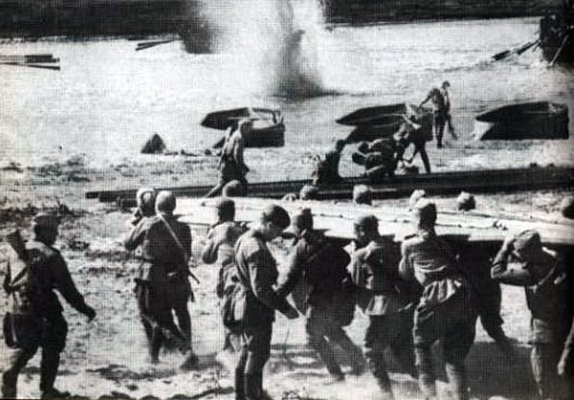
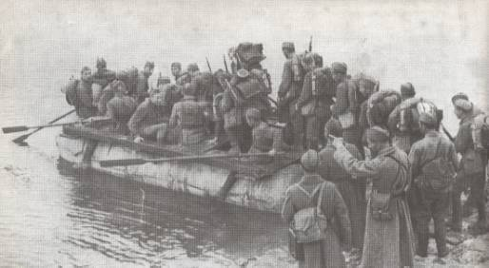

Slide 6
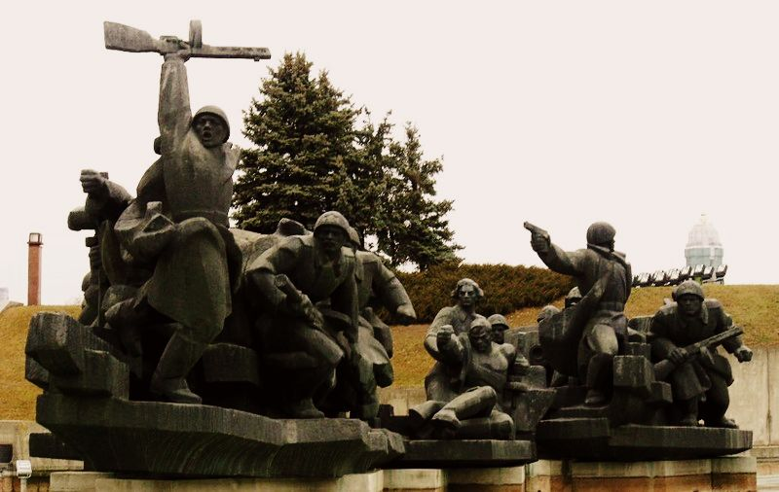
Герої битви за Дніпро

Slide 7
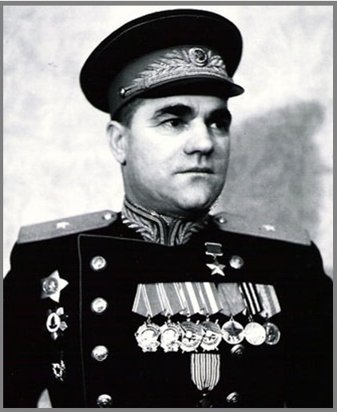
Авдєєнко Петро Петрович
Генерал-майор, Герой Радянського Союзу, командир 51-го стрілецького корпусу 38-ої армії Воронезького фронту.

Slide 8
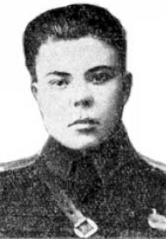
Балуков Микола Михайлович
Командир кулеметної роти 529-го стрілецького полку 163-ої стрілецької дивізії 38-ї армії Воронезького фронту, старший лейтенант.

Slide 9
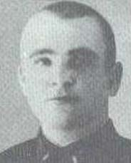
Боєнко Дмитро Петрович
Капітан Червоної Армії, Герой Радянського Союзу, старший помічник начальника розвідувального відділу штабу 23-го стрілецького корпусу 47-ї армії Воронезького фронту.

Slide 10
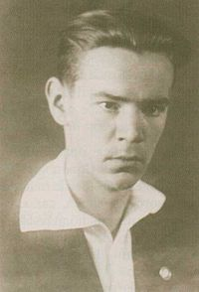
Годовіков Сергій Костянтинович
Командир взводу 1183-го стрілецького полку 356-ї стрілецької дивізії 61-ї армії Центрального фронту, лейтенант.

Slide 11
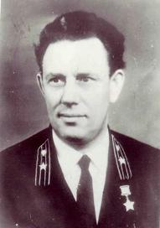
Зелепукін Іван Григорович
Гвардії сержант, командир відділення управління мінометної роти 202-го гвардійського стрілецького полку 68-ї гвардійської стрілецької дивізії.

Slide 12
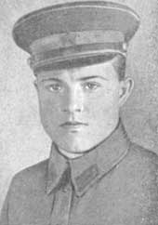
Зонов Микола Федорович
Гвардії лейтенант, командир саперного взводу 1-го гвардійського окремого повітряно-десантного саперного батальйону 10-ї гвардійської повітряно-десантної дивізії 37-ї армії Степового фронту. У ніч на 1 жовтня 1943 його взвод переправив через Дніпро особовий склад 24-го гвардійського полку, а потім брав участь у відбитті ворожих контратак на правому березі річки.

Slide 13
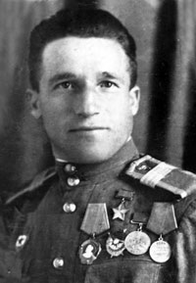
Кисельов Сергій Семенович
Помічник командира взводу 78-го гвардійського стрілецького полку 25-я гвардійської Червонопрапорної Синельниківської стрілецької дивізії 6-й армія Південно-Західного фронту, гвардії старший сержант.

Slide 14
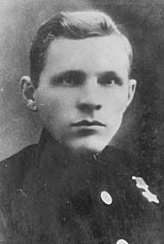
Лобанов Іван Михайлович
Командир відділення 20-ї окремої розвідувальної роти 69-ї Червонопрапорної Сєвський стрілецької дивізії 18-го стрілецького корпусу 65-ї армії Центрального фронту, сержант.

Slide 15
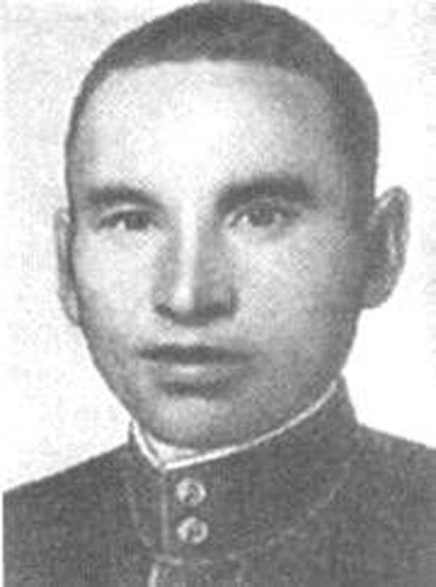
Ніколаєв Василь Семенович
Кулеметник 5-ї гвардійської механізованої бригади (2-й гвардійський механізований корпус, 28-а армія, 3-й Український фронт) гвардії рядовий, Герой Радянського Союзу.

Slide 16
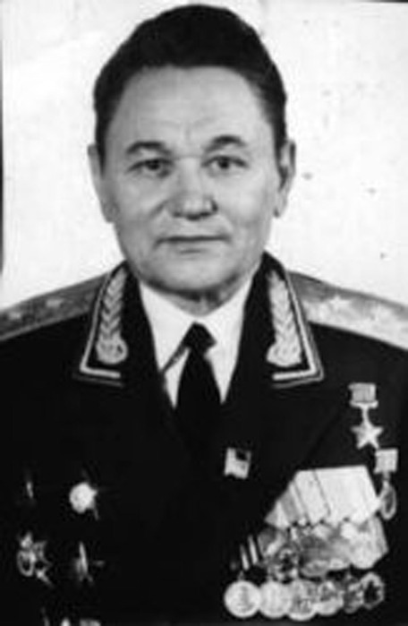
Пилипенко Михайло Корнійович
Молодший сержант, зв'язківець-розвідник, 1318-го стрілецького полку 163-ої стрілецької дивізії 38-ї армії Воронезького фронту, згодом генерал-лейтенант СРСР у військах зв'язку, генерал-полковник України.

Slide 17
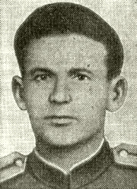
Фартушний Дмитро Васильович
Командир роти 229-го гвардійського стрілецького полку (72-я гвардійська стрілецька дивізія, 7-а гвардійська армія, Степовий фронт) гвардії лейтенант Фартушний відзначився при форсуванні р.. Дніпро.

Slide 18
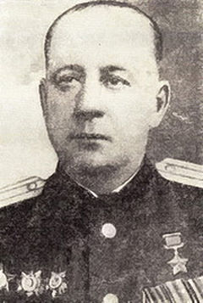
Шульгін Олександр Іванович
Заступник командира 45-го гвардійського окремого саперного батальйону з політичної частини (39-я гвардійська стрілецька дивізія, 8-а гвардійська армія, 3-й Український фронт), гвардії майор. Герой Радянського Союзу (1944).

Slide 19
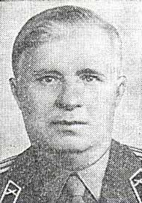
Шелест Денис Андрійович
Командир 201-го мінометного полку 12-ї мінометної бригади РГК, Герой Радянського Союзу (1943), полковник.

Slide 20
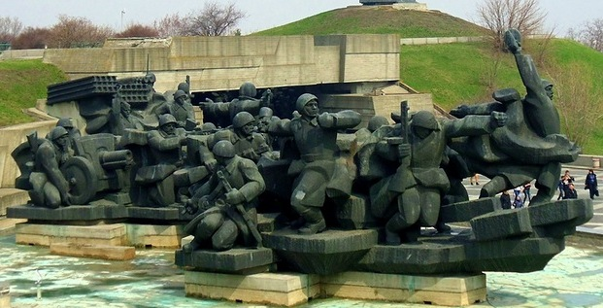
Пам`ятник героям в Києві

